Slide 1
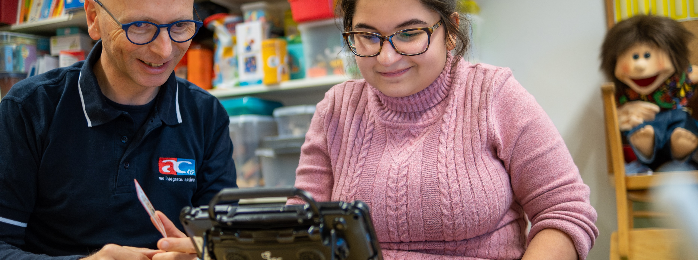
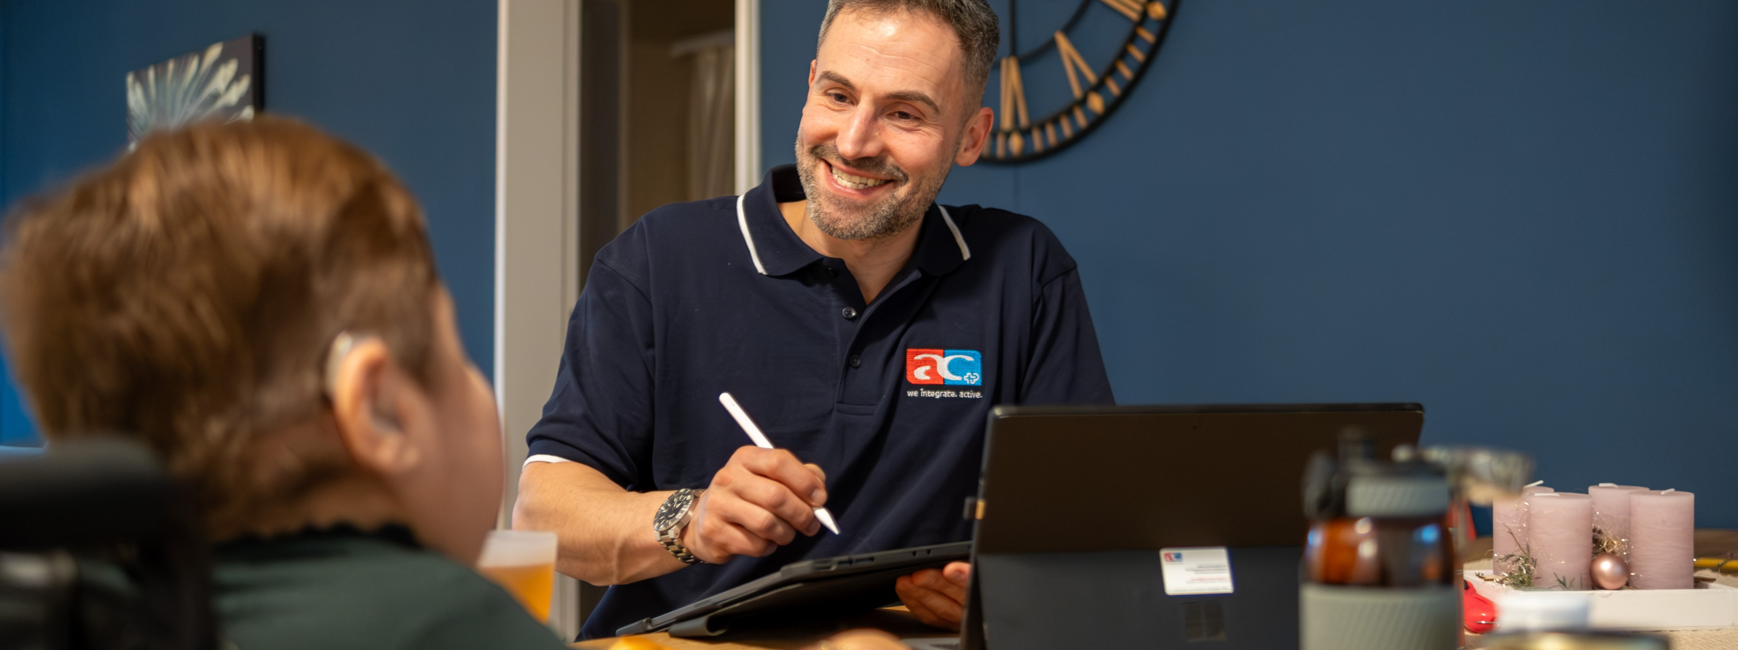
Active Communication
Mit viel Engagement unterwegs für unsere Kunden.

Slide 2
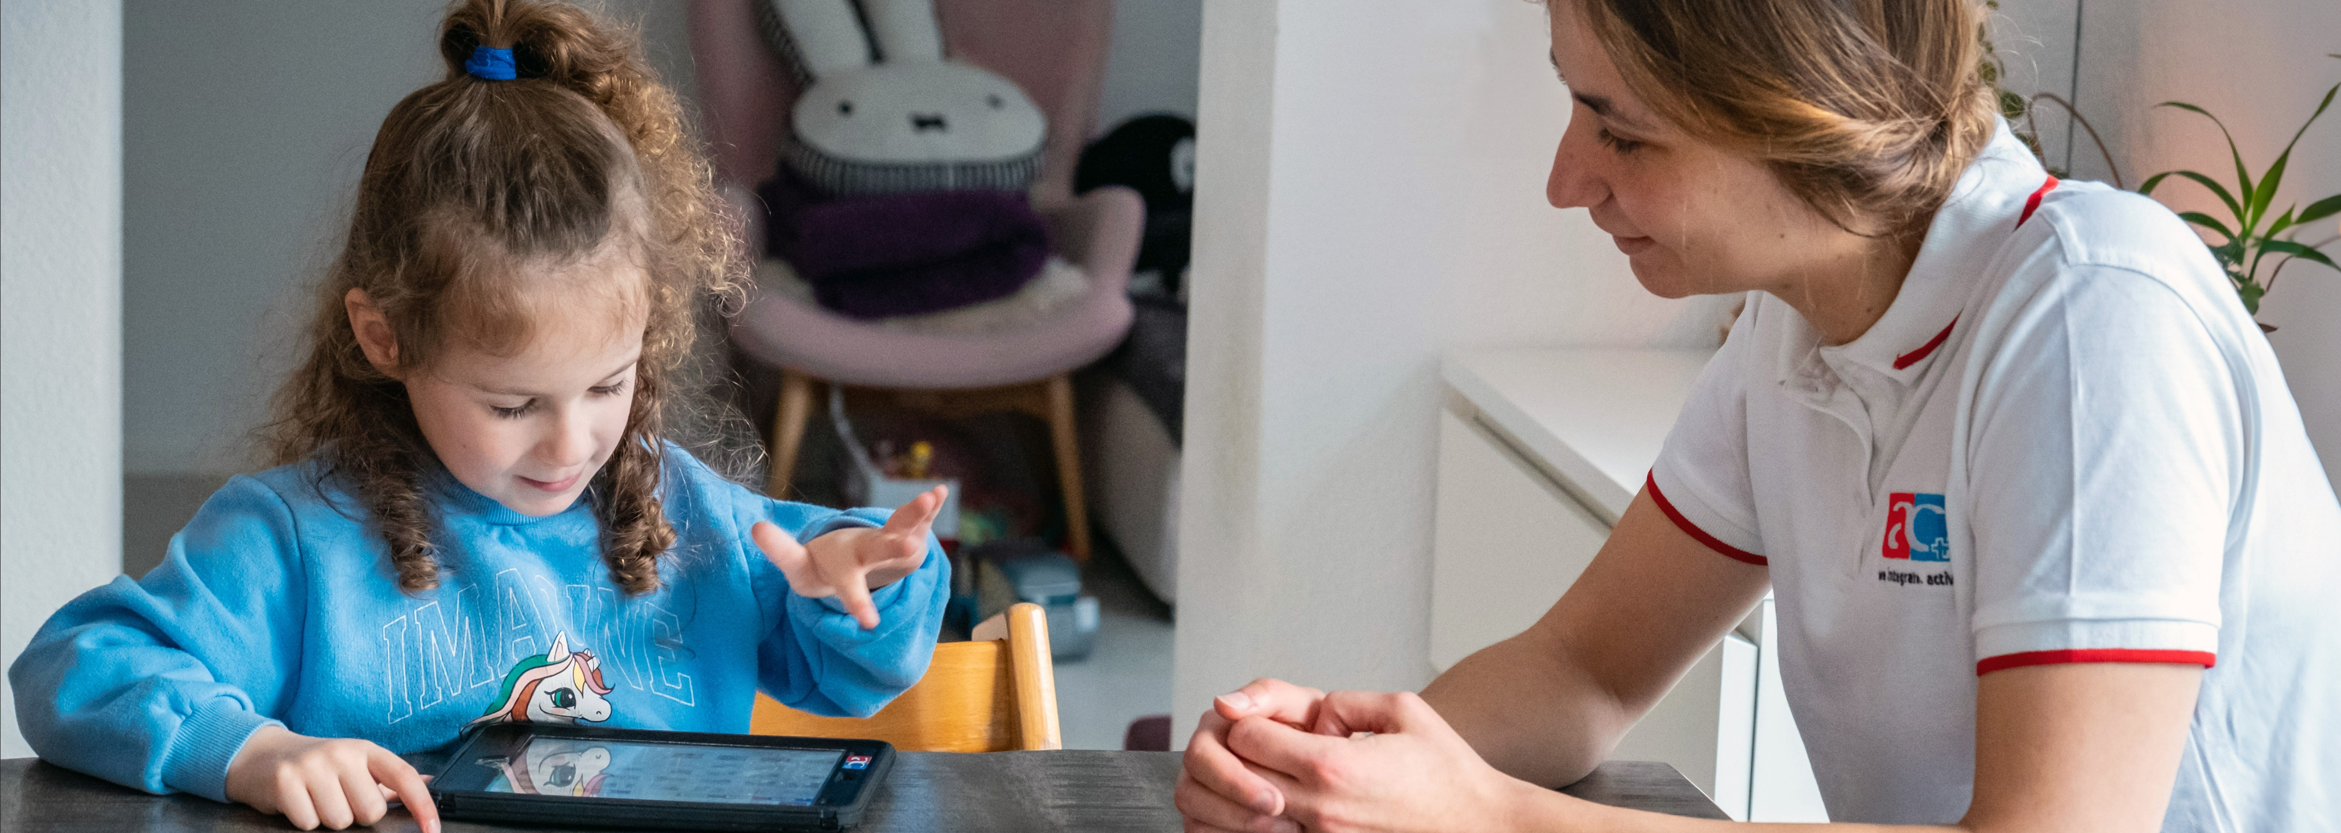
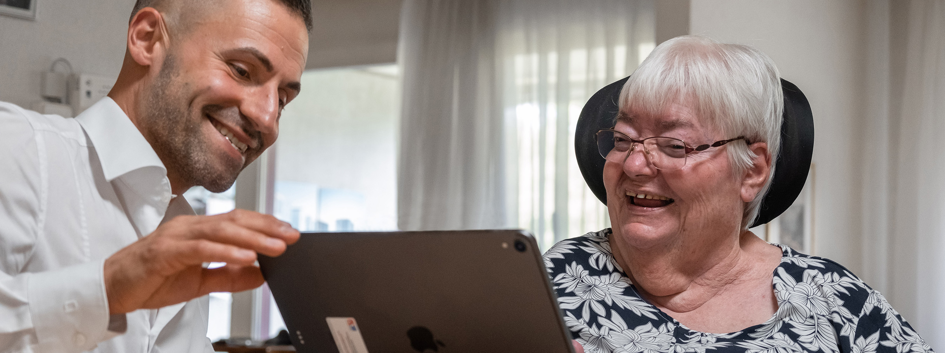
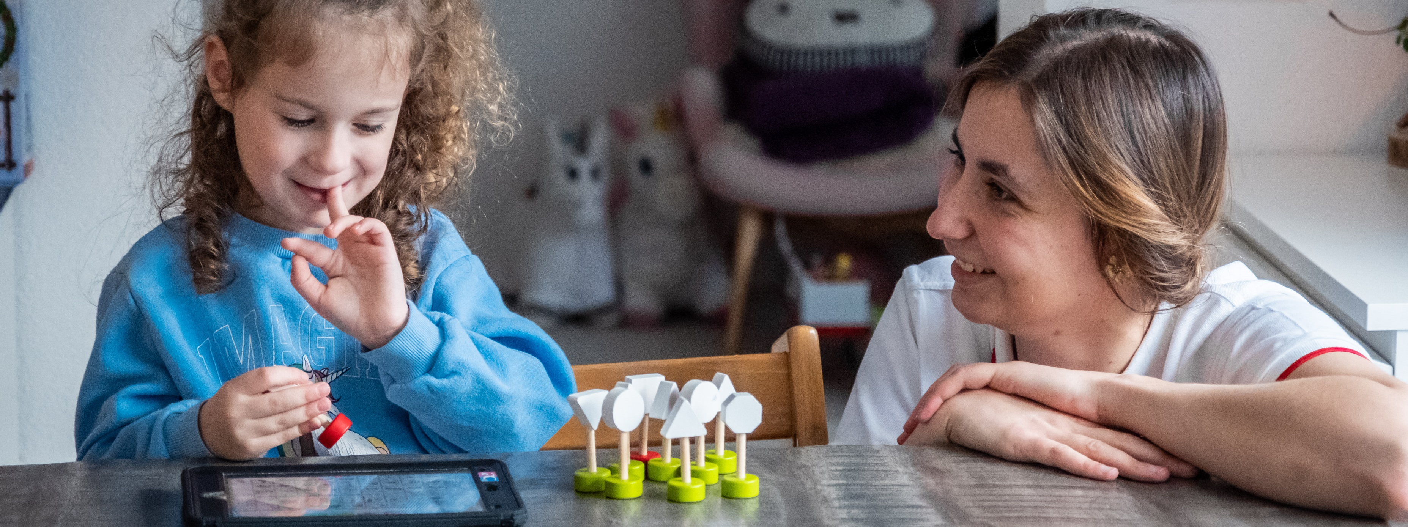
Active Communication
Wir ermöglichen aussergewöhnlichen Menschen Gewöhnliches.

Slide 3
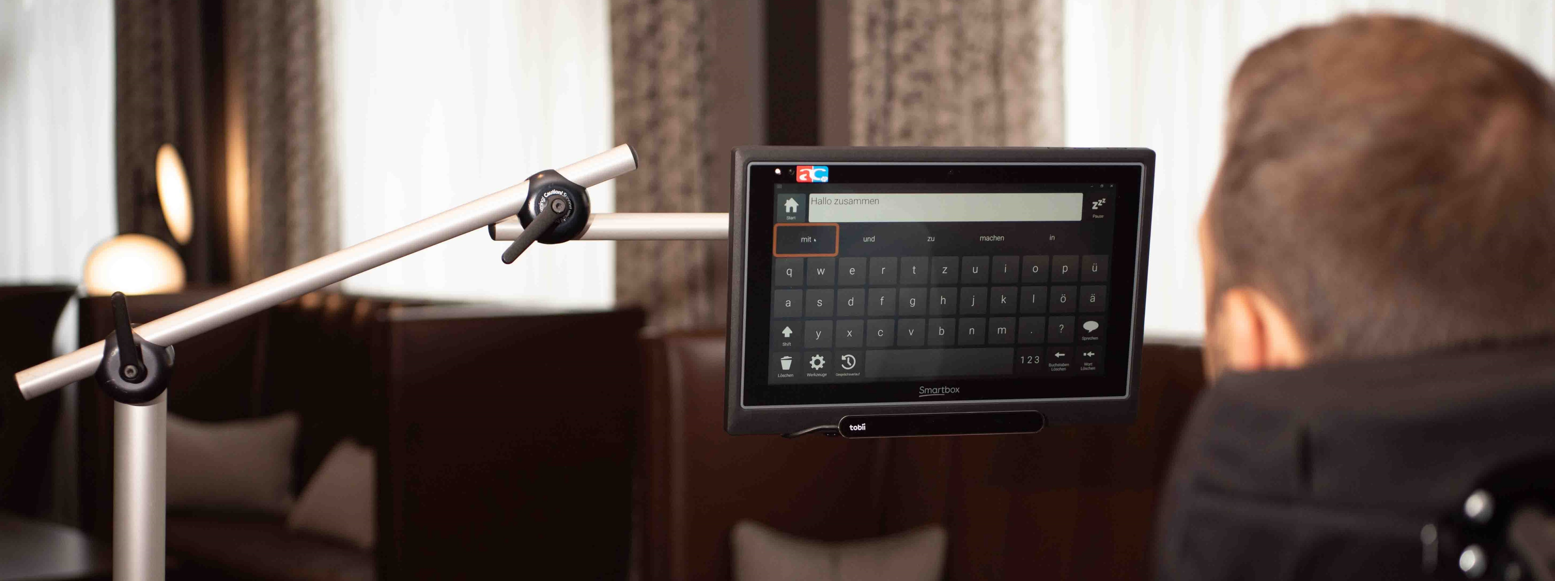
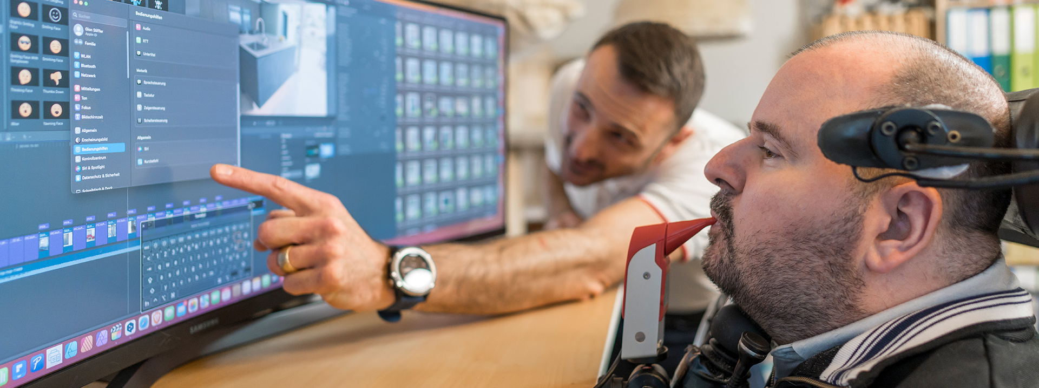
Active Communication
we integrate. active.

Slide 4
Organisation versus Kernprozesse
Verwaltungsrat
FinCo
Geschäftsleitung
CEO / COO
GL-Assistenz / QM
HR
UKO
IT
Versorgungen
Kundendienst
Service Center
Individuelle Versorgung
Versorgungen
Kundendienst
Service Center
Institutionelle Versorgung
Online Business
Kundendienst
Online Business

Slide 5
Organigramm Active Communication AG
Verwaltungsrat
CEO
UKO
FinCo
Online Business
HR
GL-Assistenz
IT
COO
Kundendienst
Service Center
Versorgungen
Team 1
Versorgungen
Team 2
Versorgungen Team 3
Legende
Geschäftsleitung
Supportbereiche aus SPG

Slide 6
Position in der SPS-Gruppe

Slide 7
Die Vier Leistungsfelder der SPG
Solidarität (Schweizer Paraplegiker-Stiftung, Gönner-Vereinigung, Hotel Sempachersee)
Medizin (Schweizer Paraplegiker-Zentrum, ParaHelp, Sirmed)
Bildung, Forschung, Innovation (Schweizer Paraplegiker-Forschung)
Inklusion und lebenslange Begleitung (Schweizer Paraplegiker-Vereinigung, Orthotec, Active Communication)

Slide 8




Strategische Zielsetzungen
Schweizweite Präsenz der Leistungserbringung – Angebot von umfassenden Dienstleistungen sowohl durch Beratungen wie auch Versandversorgung
Angebot eines hochstehenden Dienstleistungs- und Produkteangebots
Verstärkung der internen Zusammenarbeit zwischen SPZ, SPV, Orthotec und Parahelp (Ausnützung von Synergien)
Erweiterung des Versorgungsangebots bedarfsgerecht auf Bedürfnisse älterer Menschen – primär Menschen mit Beeinträchtigungen

Slide 9
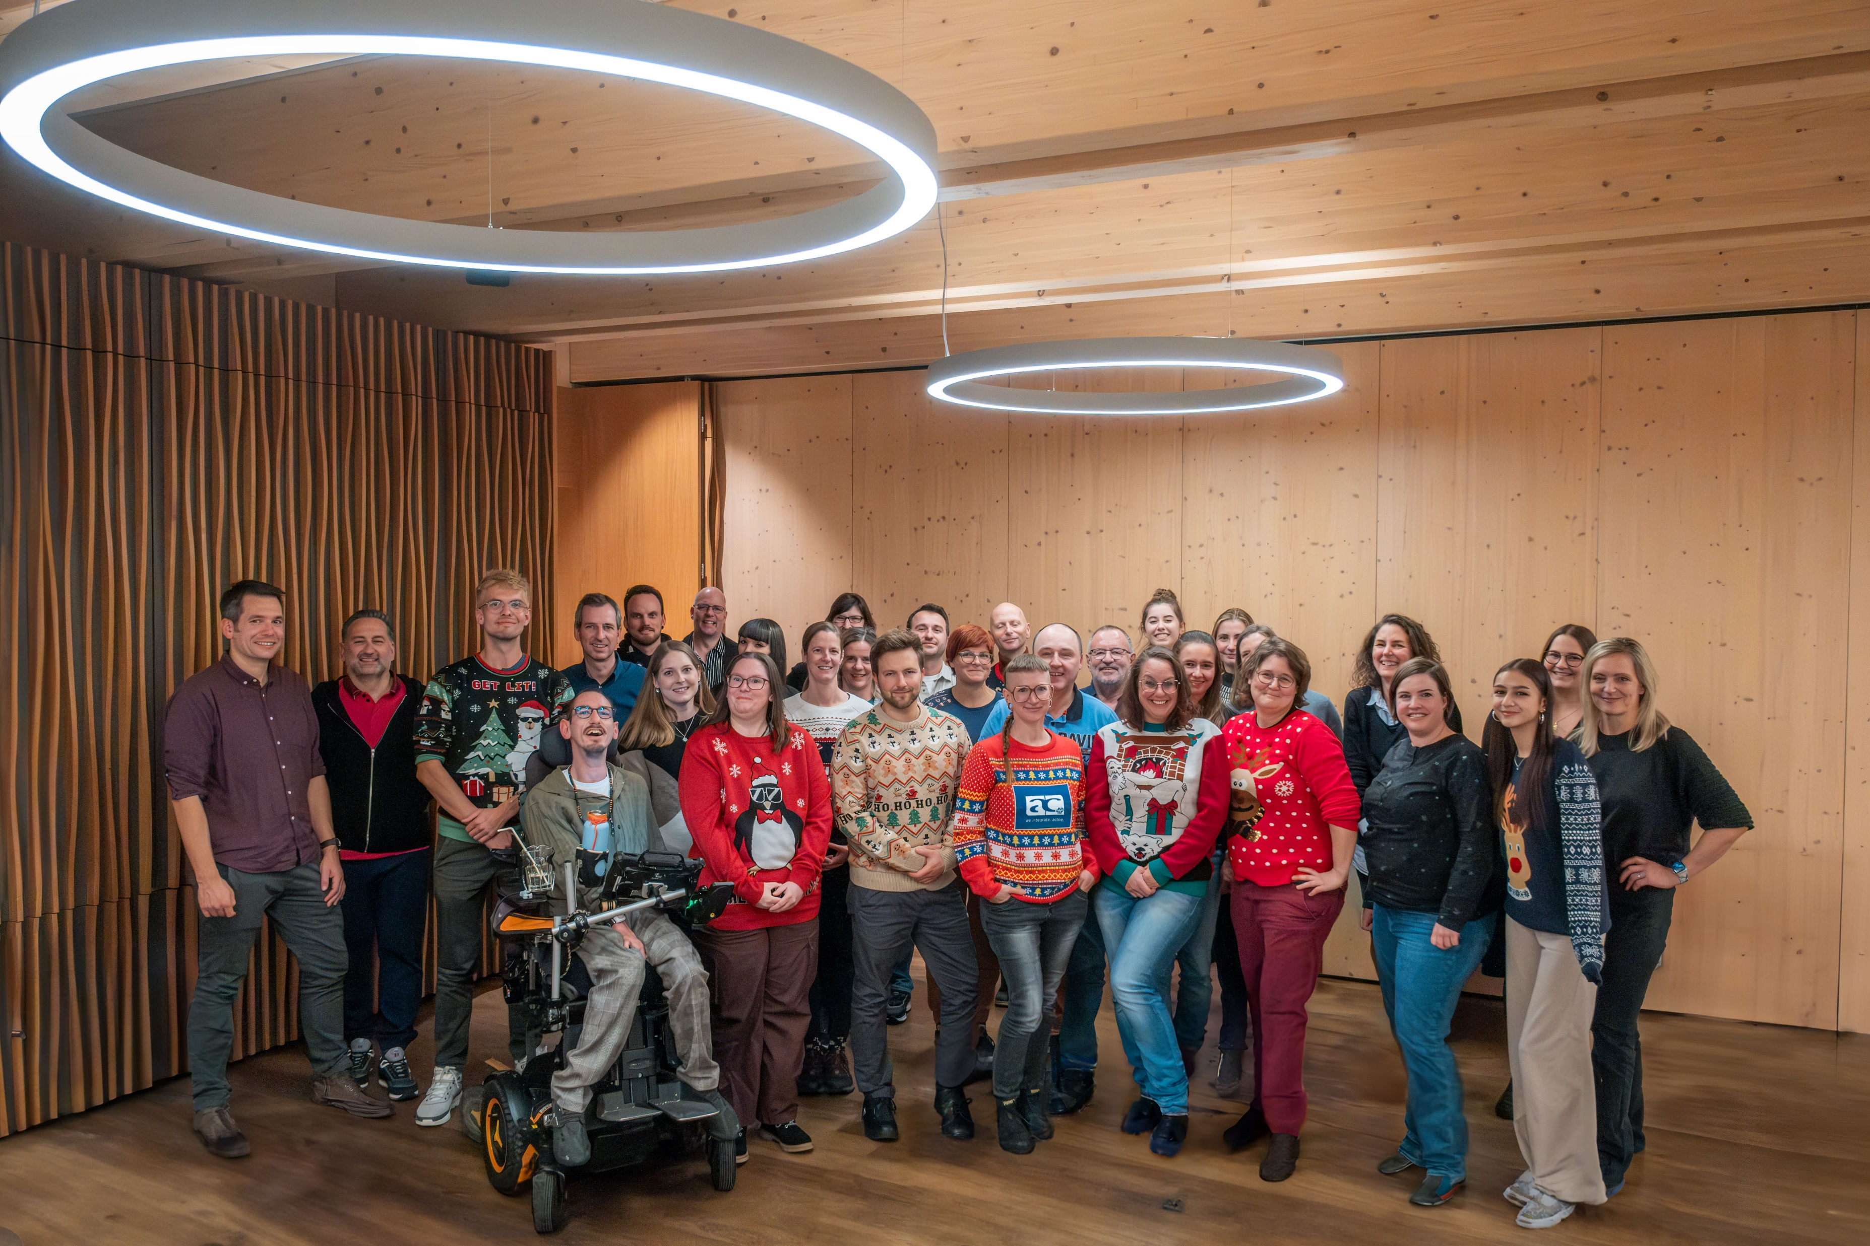
Wer ist Active Communication?
40 Mitarbeitende
davon 18 Berater:innen und 22 Mitarbeitende im Büro in Steinhausen
Dezentrale Organisation (d.h. Berater-Netzwerk für die ganze Schweiz)
Schnittstellen-Experten zwischen der Technologie und den Menschen mit Beeinträchtigungen (Bedürfnisträger)
Unsere Mission: Aussergewöhnlichen Menschen Gewöhnliches ermöglichen

Slide 10
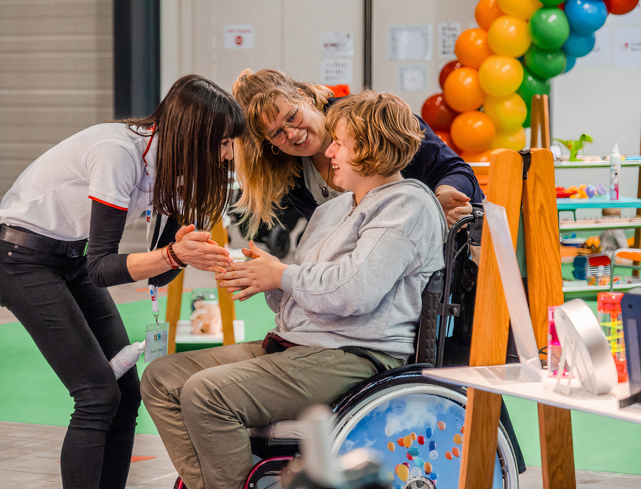
Selber aussergewöhnlich
Jüngste Tochter der SPS (seit 01.01.2018)
Unsere Leistungen richten sich nicht nur den QS sondern vielen Beeinträchtigungsarten (z.B. CP, Autismus, neurologische Erkrankungen, etc.)
Internationale Versorgung mit Versorgungspartner
Dezentrale Organisation (d.h. Berater-Netzwerk für die ganze Schweiz)
Firmensitz in Steinhausen (nicht auf dem Campus Nottwil)

Slide 11
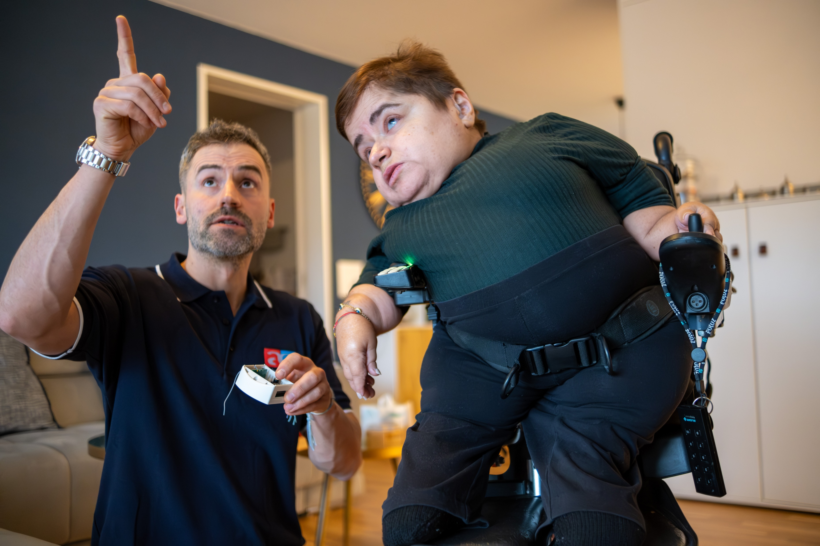
Unsere Mission
Aussergewöhnlichen Menschen Gewöhnliches ermöglichen.“

Slide 12

Unsere Mission
Aussergewöhnlichen Menschen Gewöhnliches ermöglichen.“

Slide 13
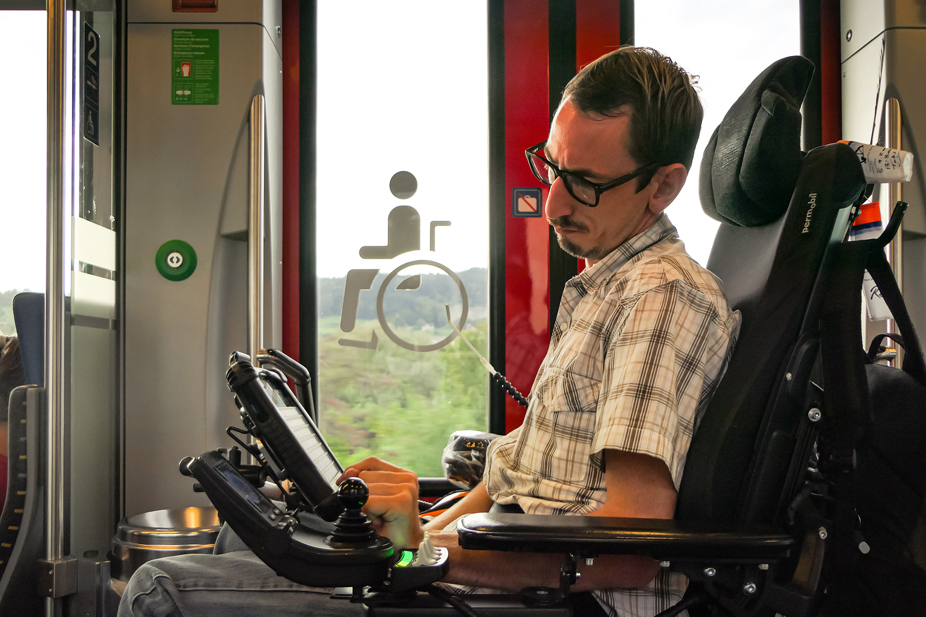
Unsere Mission
Aussergewöhnlichen Menschen Gewöhnliches ermöglichen.“

Slide 14







Unsere Kernkompetenzen
Umfassende Beratungen und individuelle Hilfsmittelversorgungen
Beratung didaktische Hilfsmittel
Active Academy mit Weiterbildungsmöglichkeiten
Kundenorientierte und nachhaltige Service Leistungen
Internationale Versorgungen im europäischen Markt
Networking und Fachevents
(regional, national und international)
Moderne Vertriebsstrukturen – Webshop

Slide 15
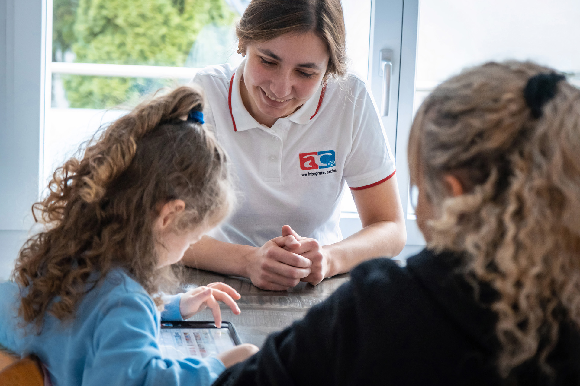
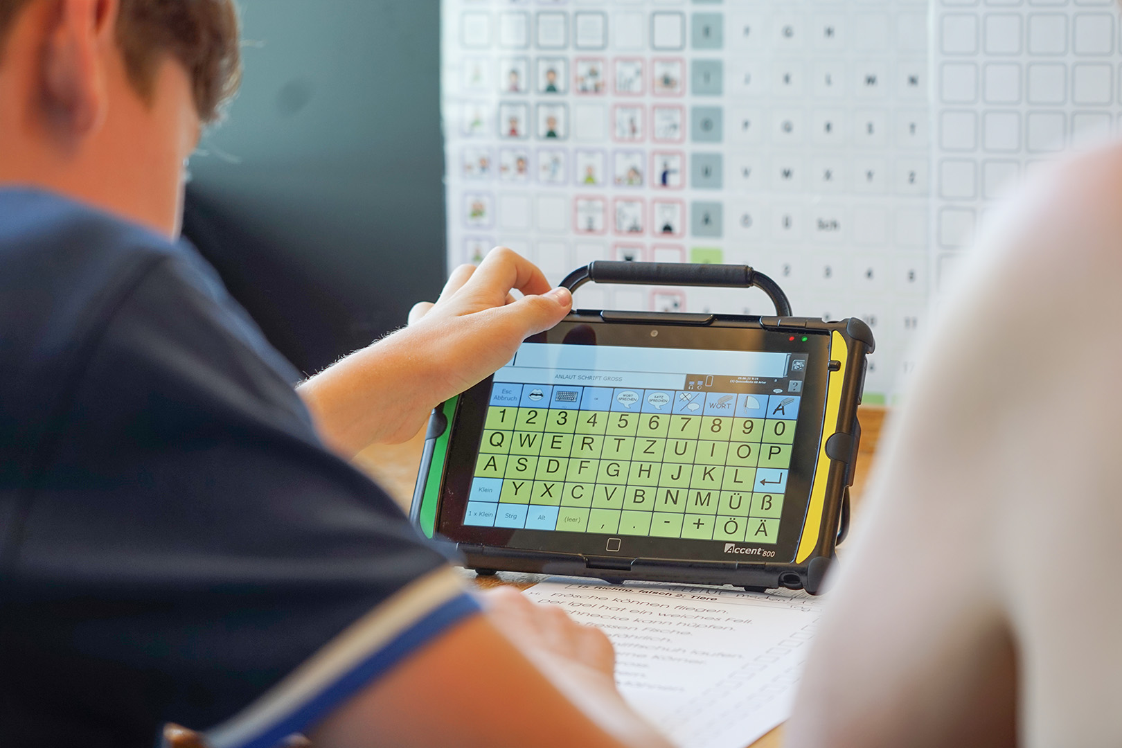
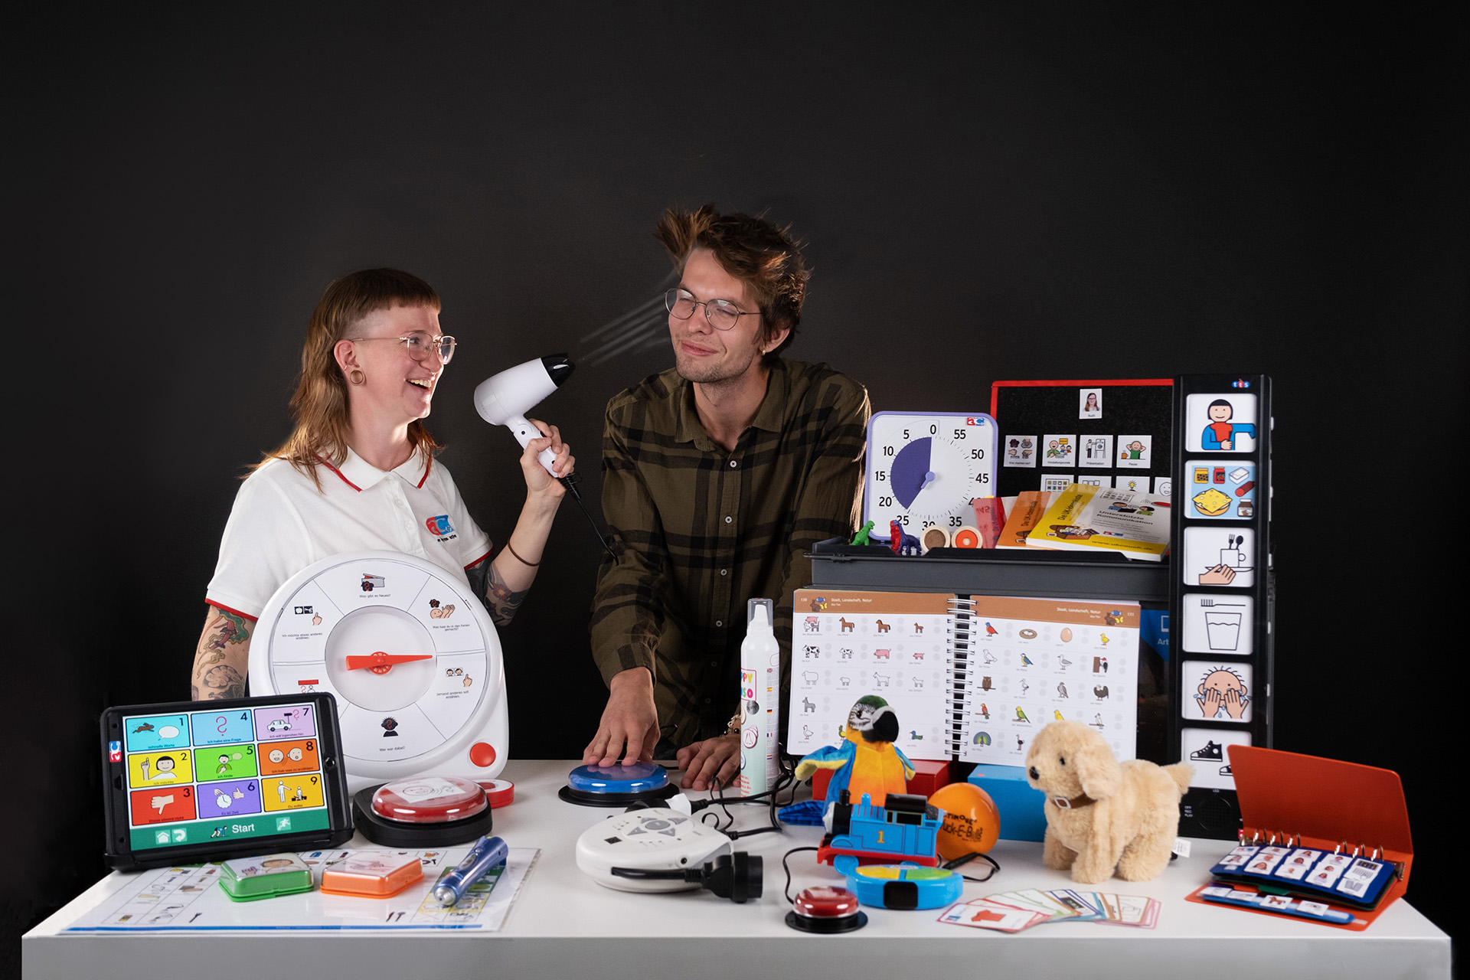
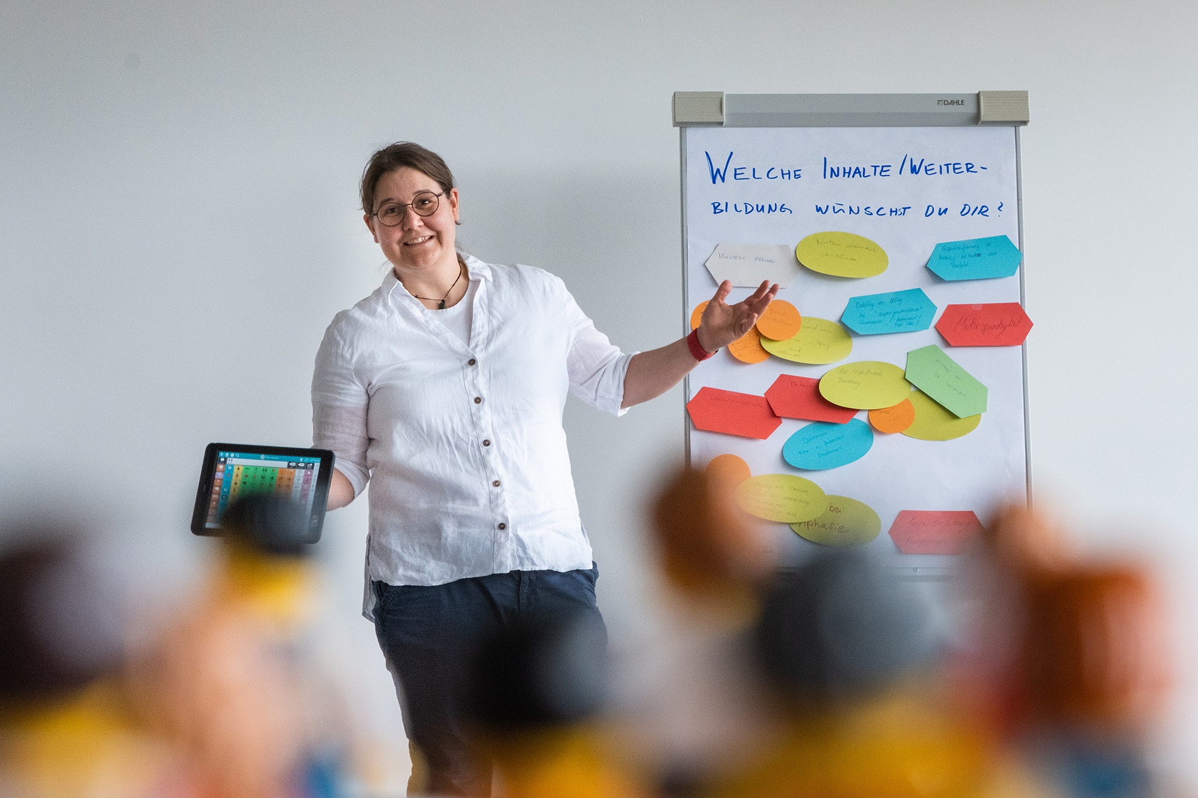
Gliederung nach Versorgungsbereichen (Leistungsfelder)
Individuelle Versorgung
Institutionelle Versorgung
Online Business (Inland/Ausland)
Academy

Slide 16
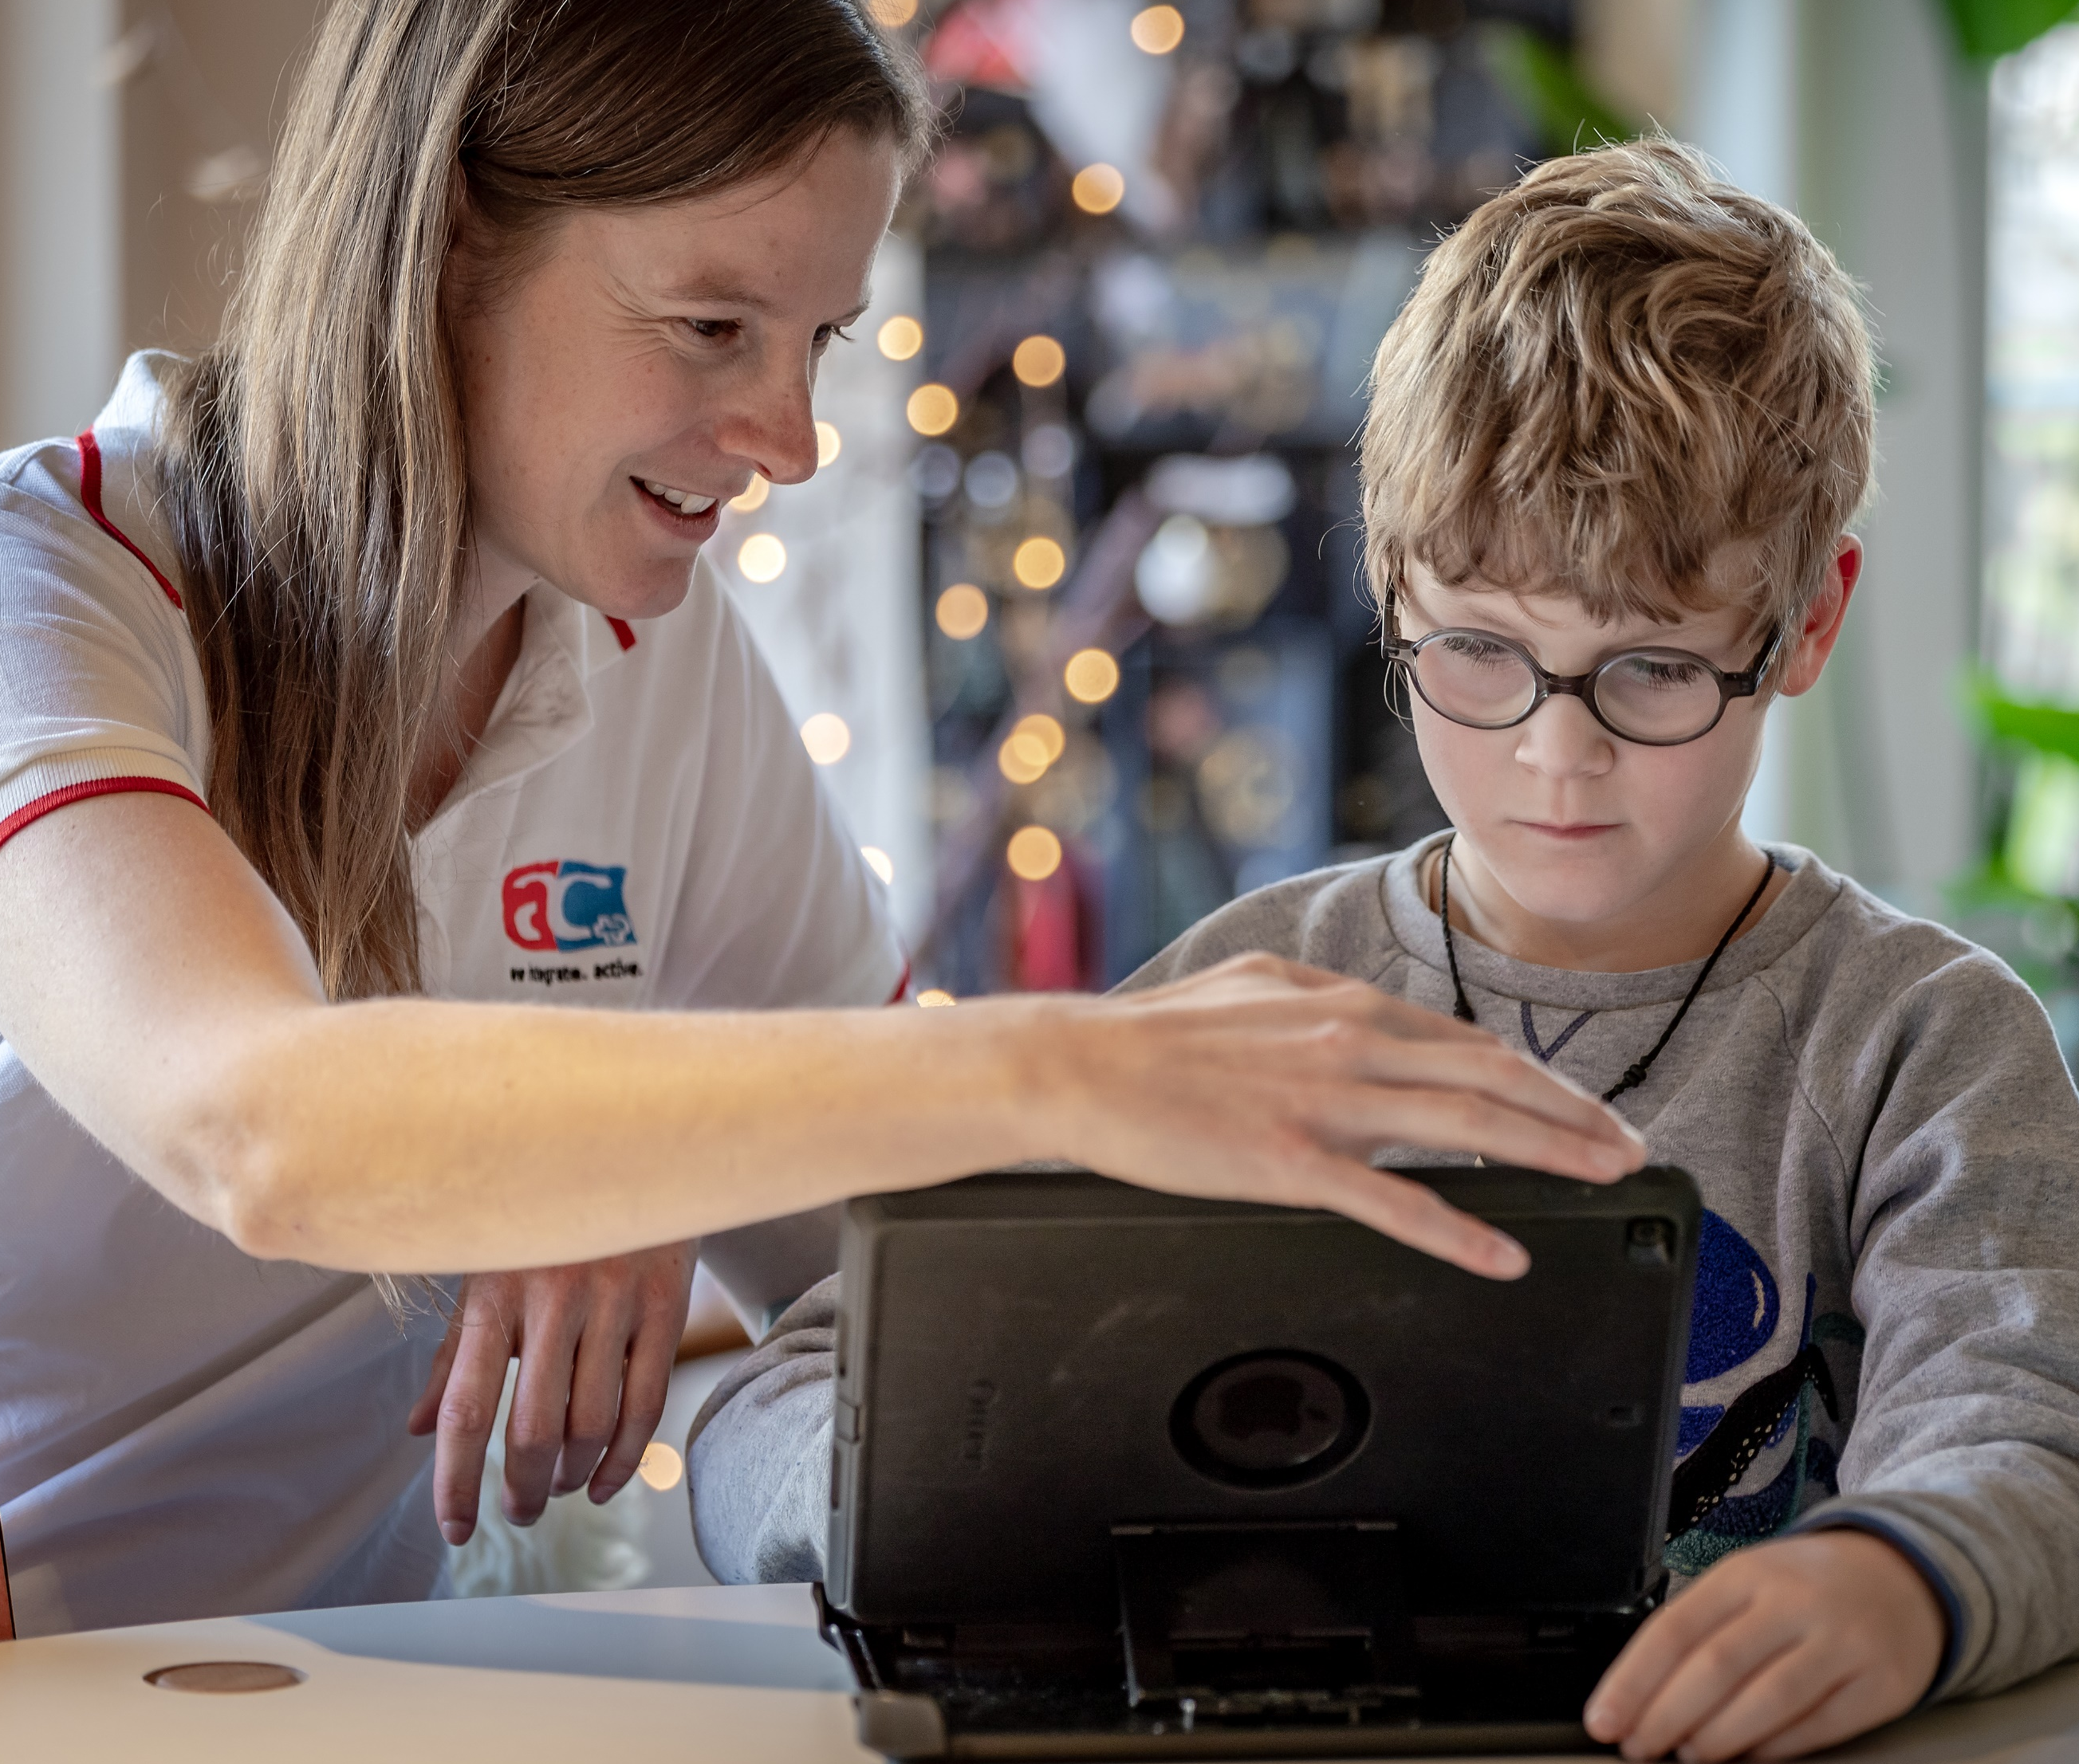
Unsere Vision
we integrate.active.
Wir haben uns dieses Ziel gesetzt, da…
…wir an Inklusion glauben.
…wir davon überzeugt sind, dass jeder das Recht hat Inklusion zu erfahren.
…wir an die Fähigkeiten und Bedürfnisse von Menschen mit einer Beeinträchtigung glauben.
…wir an die Möglichkeit glauben, Barrieren zu verringern und mehr Selbstbestimmung zu ermöglichen.

Slide 17
Unsere Mission
Video «Aussergewöhnlichen Menschen Gewöhnliches ermöglichen» ab YouTube abrufbar: https://youtu.be/02rXcMNd164?si=aGnhqdId94XydPyk

Slide 18





Unser Leitbild
Engagement
Kompetenz
Verantwortung
Integrität
Nachhaltigkeit

Slide 19
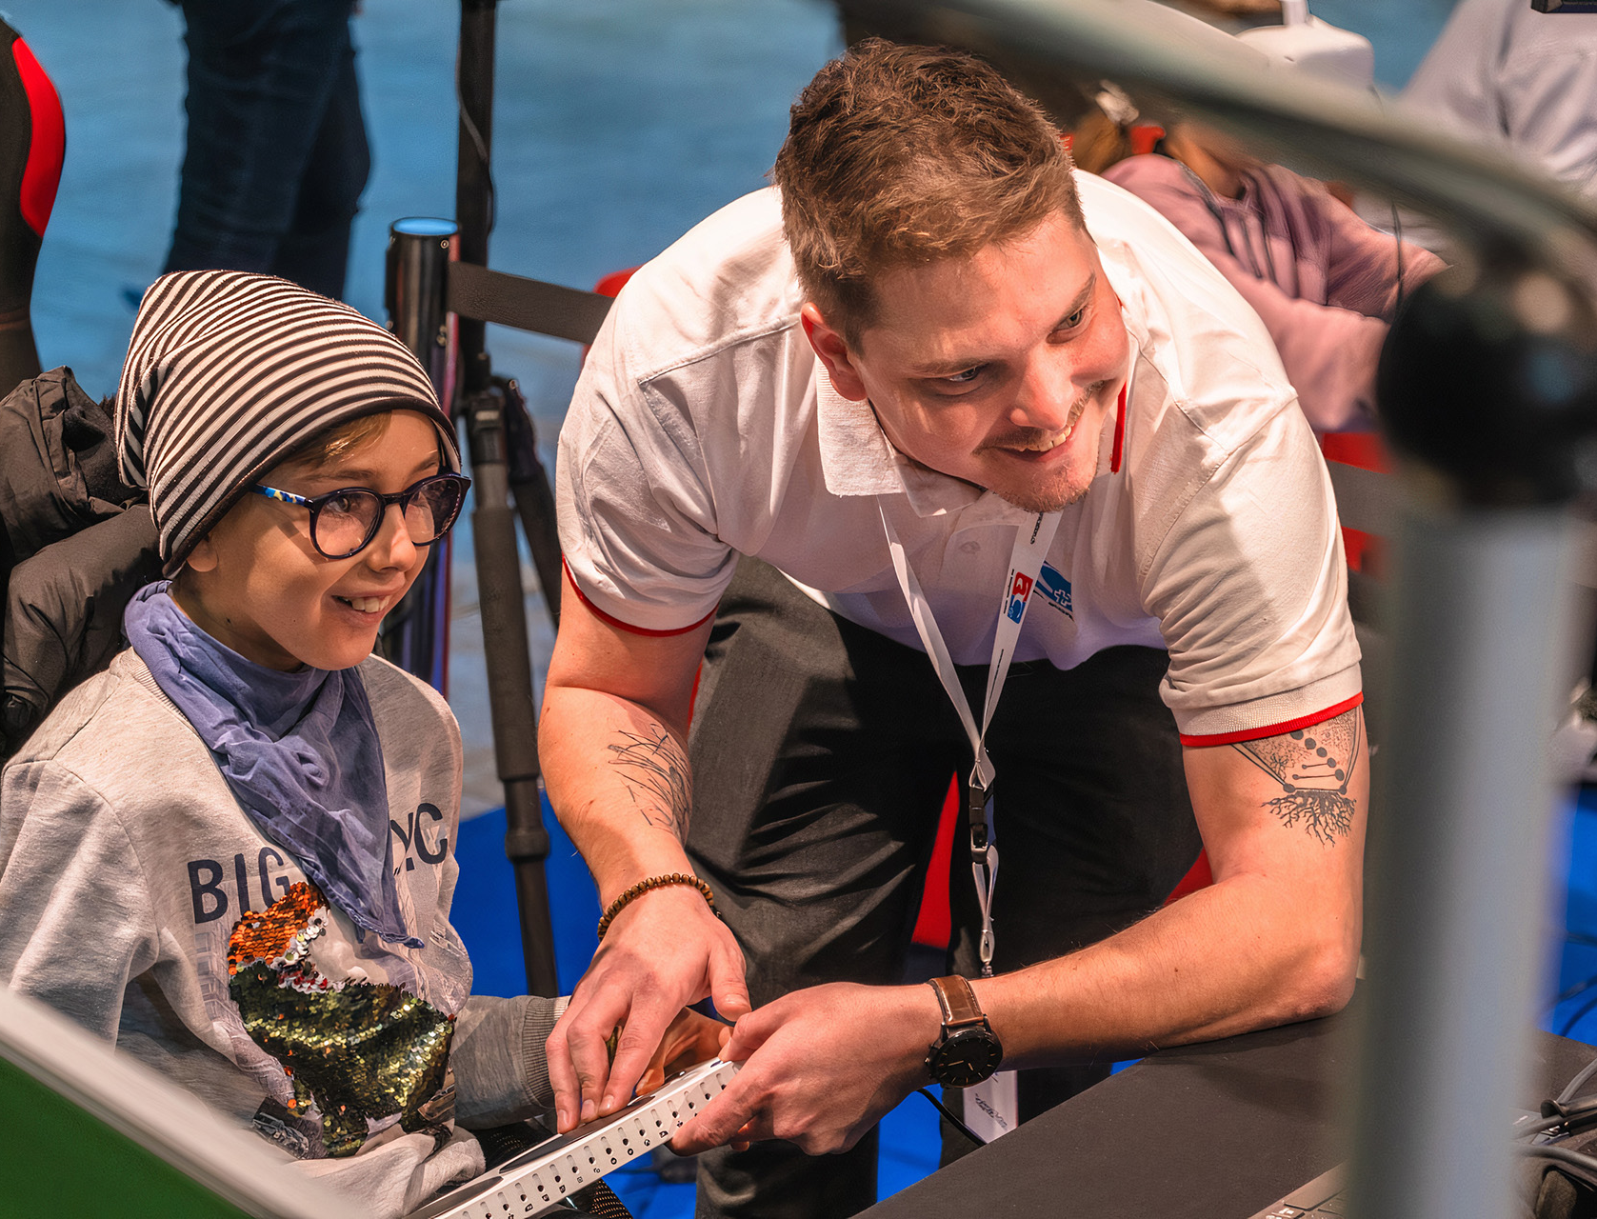
Rolle und Position im Markt
Schnittstellen-Experten zwischen der Technologie und
den Menschen mit Beeinträchtigungen (Bedürfnisträger)

Slide 20
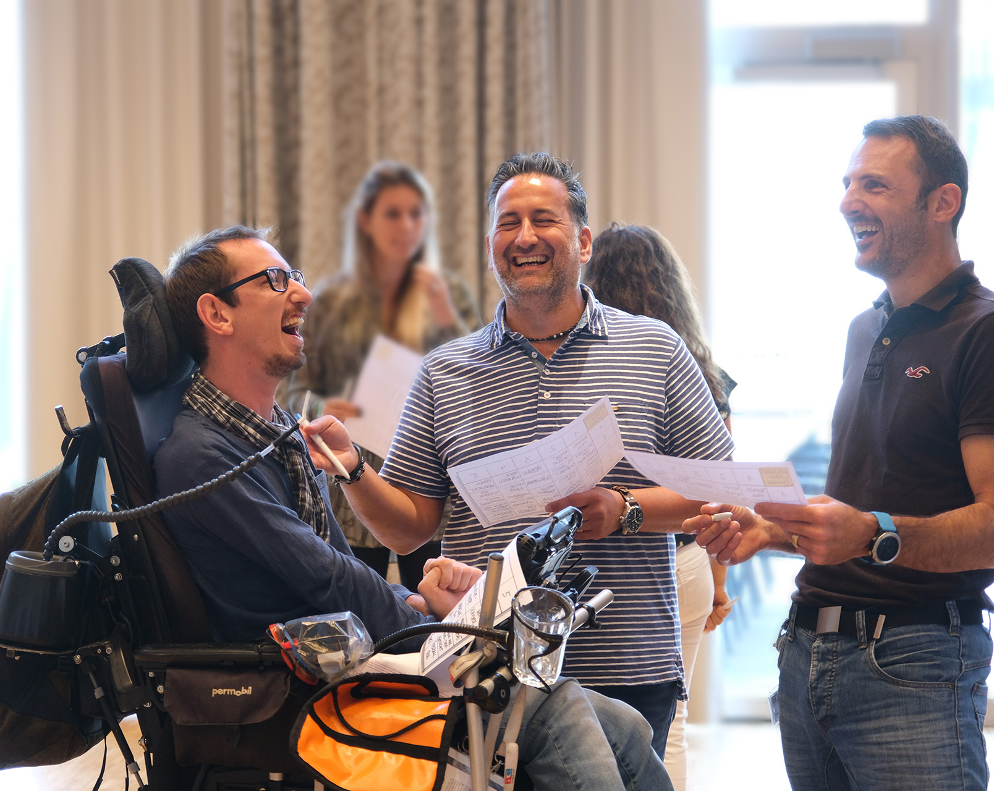
Unsere Kommunikationskanäle
Regelmässige Gespräche mit dem Vorgesetzten sowie im fachlichen Rahmen
Monatliche schriftliche Personalinformation aus der GL
3-5 Update pro Jahr von der GL (teilweise mit VR) mit Informationen zum Geschäftsgang
Monatlicher Newsletter für Kunden und Partner
AC-Intranet mit wichtigen Infos, Weisungen, Dokumenten und Vorlagen
Online-Portal auf Gruppenebene
Vertraulicher Jahresbericht der AC
Jahresbericht der SPG (in digitaler Form)

Slide 21
Hilfsmittelversorgungen
Individuelle Versorgungen
Institutionelle Versorgungen
Online Business

Slide 22
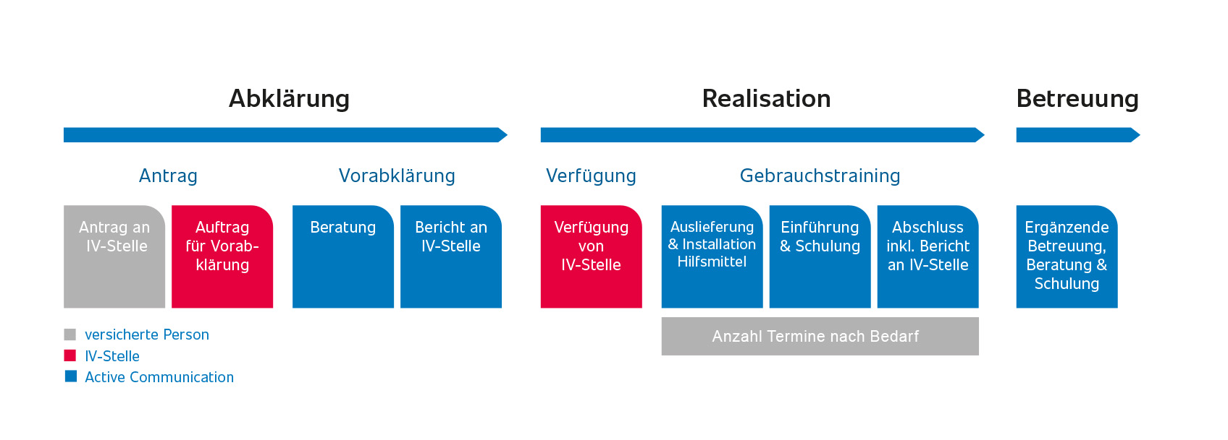
Ablauf einer Hilfsmittelversorgung*
*Ablauf einer Hilfsmittelversorgung bei individuellen Versorgunen nach tariflichen Bestimmungen des Bundesamt für Sozialversicherung (BSV)

Slide 23
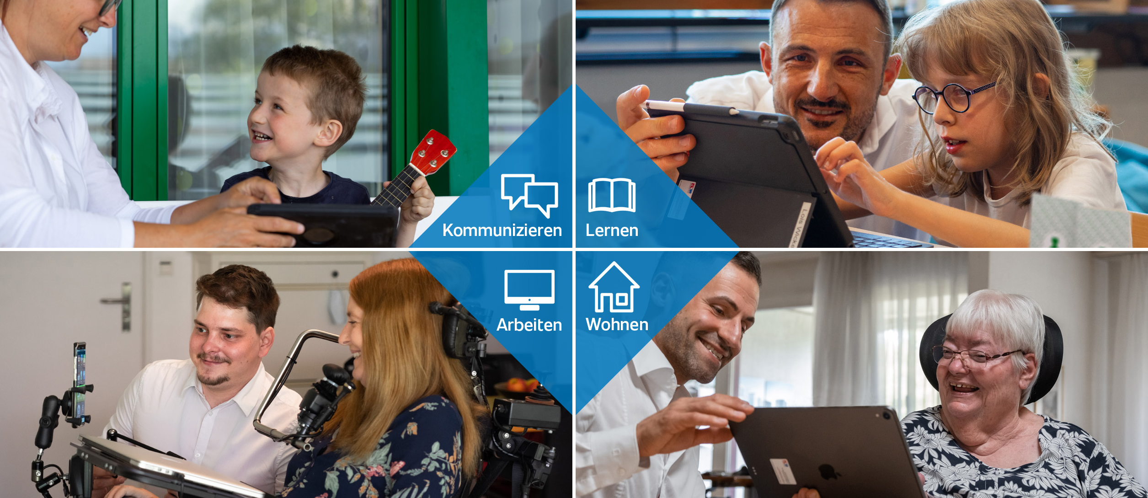
Die vier Lebensbereiche

Slide 24

Fragen?

Slide 25











































































































Symbolsammlung [kopieren & einfügen]
Bildersammlung verfügbar auf dem Brandbook: https://www.paraplegie.ch/activecommunication/de/brandbook/#digitalemedien

